Slide 1

Курс – программирование мобильных приложений
Высший колледж информатики НГУ
Тема: Ввод-вывод данных.
Лекция №6 – Работа с мультимедиа.
Преподаватель – к.т.н., Жирнов Анатолий Алексеевич
Новосибирск 2020

Slide 2
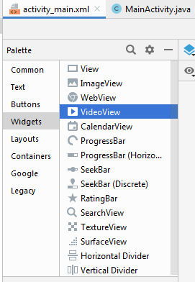
Работа с видео
Android поддерживает формат MPEG-4 H.264, MPEG4 H.264 AVC (.mp4) и MPEG4 SP (.3gp).
2

Slide 3
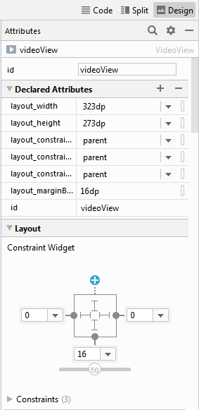
Работа с видео
3

Slide 4
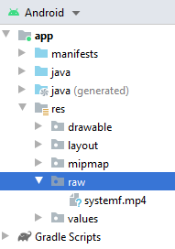
Работа с видео
Видеоматериалы помещают в проекте в папку res/raw.
4

Slide 5
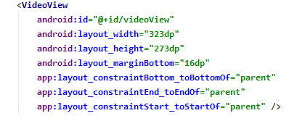
Работа с видео
Определим свойства компонента VideoView
5

Slide 6
Работа с видео
Напишем код обработчика
VideoView MyvideoPlayer; @Override protected void onCreate(Bundle savedInstanceState) { super.onCreate(savedInstanceState); setContentView(R.layout.activity_main); MyvideoPlayer = (VideoView)findViewById(R.id.videoView); Uri myVideoUri= Uri.parse( "android.resource://" + getPackageName() + "/" + R.raw.systemf); MyvideoPlayer.setVideoURI(myVideoUri); } public void onStartClick(View view) { MyvideoPlayer.start(); } public void onPauseClick(View view) { MyvideoPlayer.pause(); } public void onStopClick(View view) { MyvideoPlayer.stopPlayback(); MyvideoPlayer.resume(); }
6

Slide 7
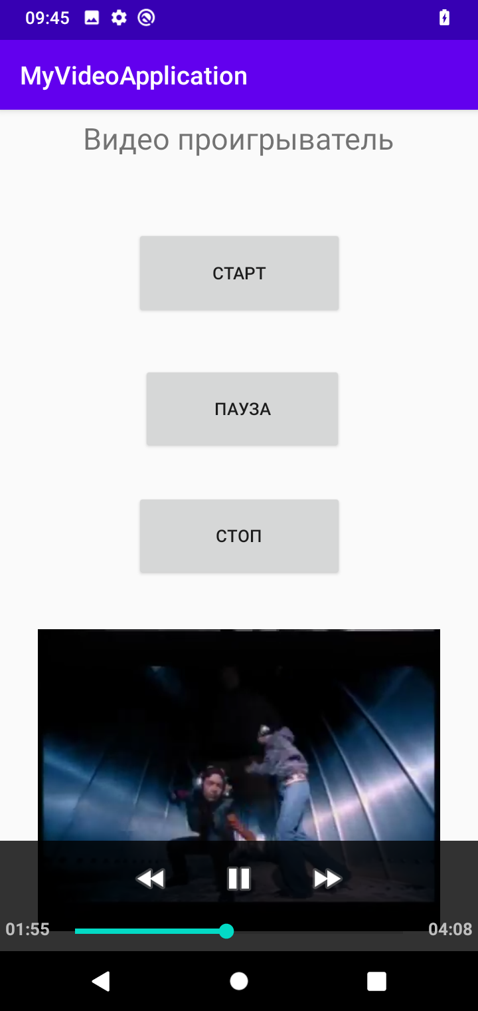
Работа с видео
Простейший проигрыватель видео
7

Slide 8
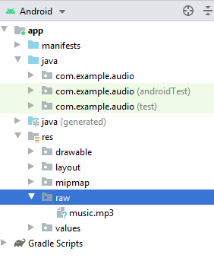
Работа с аудио
Для воспроизведения музыки и других аудиоматериалов Android предоставляет класс MediaPlayer.
8

Slide 9
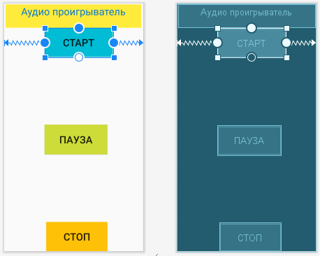
Работа с аудио
Создаём дизайн проигрывателя
9

Slide 10
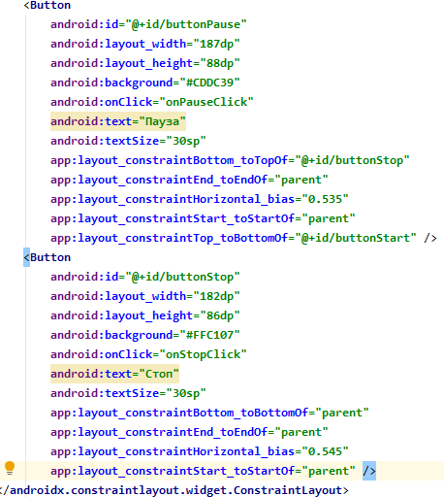
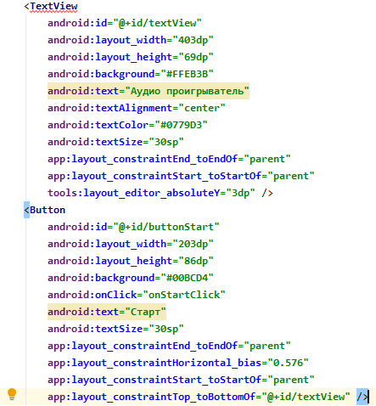
Работа с аудио
Создаём дизайн проигрывателя
10

Slide 11
Работа с аудио
Создаём обработчики кнопок
public void onStartClick(View view) { mediaPlayer.start(); startButton.setEnabled(false); pauseButton.setEnabled(true); stopButton.setEnabled(true); } public void onPauseClick(View view) { mediaPlayer.pause(); startButton.setEnabled(true); pauseButton.setEnabled(false); stopButton.setEnabled(true); } public void onStopClick(View view) { stopPlay(); }
11

Slide 12
Работа с аудио
MediaPlayer mediaPlayer; Button startButton, pauseButton, stopButton; @Override protected void onCreate(Bundle savedInstanceState) { super.onCreate(savedInstanceState); setContentView(R.layout.activity_main); mediaPlayer=MediaPlayer.create(this, R.raw.music); mediaPlayer.setOnCompletionListener(new MediaPlayer.OnCompletionListener() { @Override public void onCompletion(MediaPlayer mp) { stopPlay(); } }); startButton = (Button) findViewById(R.id.buttonStart); pauseButton = (Button) findViewById(R.id.buttonPause); stopButton = (Button) findViewById(R.id.buttonStop); pauseButton.setEnabled(false); stopButton.setEnabled(false); } private void stopPlay(){ mediaPlayer.stop(); pauseButton.setEnabled(false); stopButton.setEnabled(false); try { mediaPlayer.prepare(); mediaPlayer.seekTo(0); startButton.setEnabled(true); } catch (Throwable t) { Toast.makeText(this, t.getMessage(), Toast.LENGTH_SHORT).show(); } }
@Override public void onDestroy() { super.onDestroy(); if (mediaPlayer.isPlaying()) { stopPlay(); } }
12

Slide 13
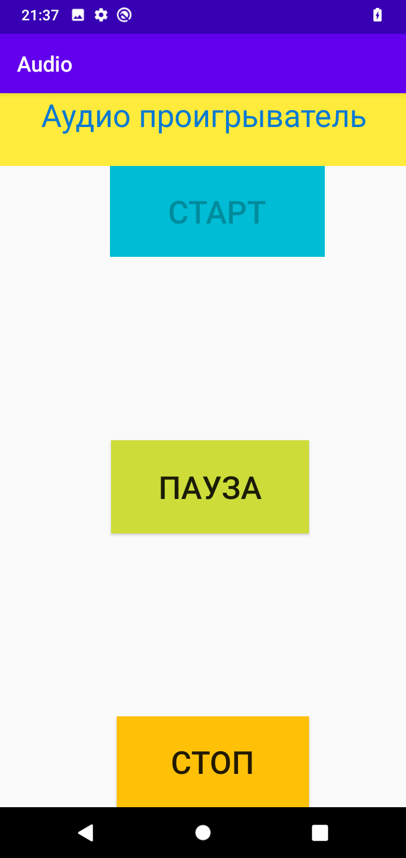
Работа с аудио
13

